Slide 1

基于深度图卷积网络的结点分类算法的研究与实现
指导教师：张伟 黄增峰 答辩人：刘唐

Slide 2
CONTENT
目录
01
研究背景与现状
02
算法分析与设计
03
实验评估与分析
04
论文总结与展望

Slide 3
1
研究背景与现状
图卷积神经网络是近年来深度学习领域新兴起的方向

Slide 4
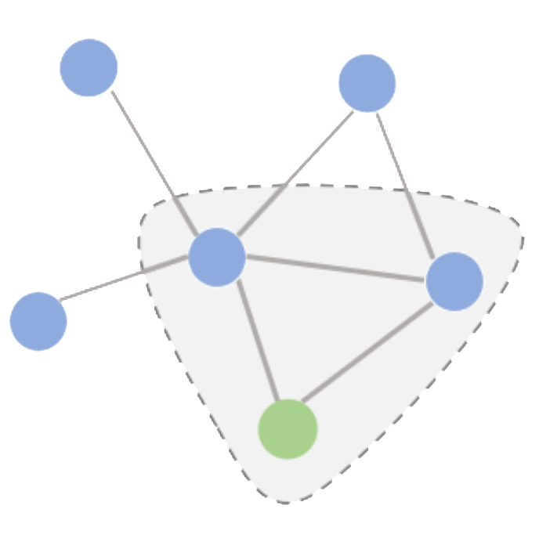
研究背景
图神经网络是近年来深度学习领域新兴起的方向，该模型可以很好地处理引用网络、社交网络、蛋白质结构等非欧式图数据。图卷积神经网络是其中一种。
结点分类是图上的学习任务：给定包含结点信息和结构信息的图数据集，带有标签的部分结点作为训练集，预测剩余结点的标签类别。
深度学习的成功在于深层网络架构，然而研究表明，随着层数增加，GCN的性能会急剧下降。目前对该问题的研究还较少。

Slide 5
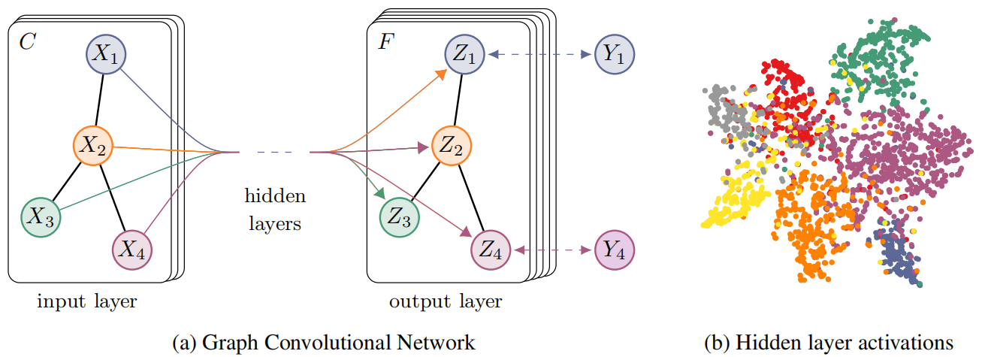
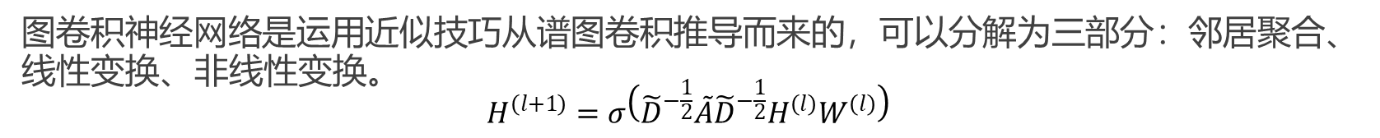
理论基础
图卷积神经网络是运用近似技巧从谱图卷积推导而来的，可以分解为三部分：邻居聚合、线性变换、非线性变换。
$$H^{\left(l+1\right)}=σ\left({\tilde{D}}^{−\frac{1}{2}}\tilde{A}{\tilde{D}}^{−\frac{1}{2}}H^{\left(l\right)}W^{\left(l\right)}\right)$$

Slide 6
研究现状
论文 | 模型 | 针对问题 | 相似技术 | 具体方法
Predict then Propagate Graph Neural Networks meet Personalized PageRank | PPNP | 过平滑 | / | 解耦神经网络，改进传播算法
Representation Learning on Graphs with Jumping Knowledge Networks | JK-Net | 过平滑 | / | layer-aggregation
Cluster-GCN: An Efficient Algorithm for Training Deep and Large Graph Convolutional Networks | Cluster-GCN | 梯度消失，过平滑 | / | 改进对称归一化矩阵同时进行正则化
N-GCN: Multi-scale Graph Convolution for Semi-supervised Node Classification | N-GCN | 过平滑 | Inception | 组合不同尺度感受野的GCN
Residual or Gate? Towards Deeper Graph Neural Networks for Inductive Graph Representation Learning | RGNN | 过平滑 | RNN | 使用RNN对各层之间的长期依赖建模
DeepGCNs: Can GCNs Go as Deep as CNNs? | ResGCN | 梯度消失/爆炸 | ResNet | 添加residual connections
 | DenseGCN |  | DenseNet | 添加dense connections
DropEdge: Towards Deep Graph Convolutional Networks on Node Classification | DropEdge | 过拟合，过平滑 | Dropout | 从输入图随机删除一定数量的边
Break the Ceiling: Stronger Multi-scale Deep Graph Convolutional Networks | Snowball | 过平滑 | DenseNet | 添加dense connections
 | Truncated Krylov |  | Inception | 组合不同尺度感受野的GCN
PairNorm Tackling Oversmoothing in GNNs | PairNorm | 过平滑 | / | 引入正则化项改进目标函数
微信支付是集成在微信客户端的支付功能，用户可以通过手机完成快速的支付流程。微信支付向用户提供安全、快捷、高效的支付服务。
用户在支付时只需在自己的智能手机上输入密码，无需任何刷卡步骤即可完成支付，整个过程简便流畅。

Slide 7
2
算法分析与设计
过拟合、梯度消失/爆炸、过平滑是限制GCN加深的几个因素

Slide 8
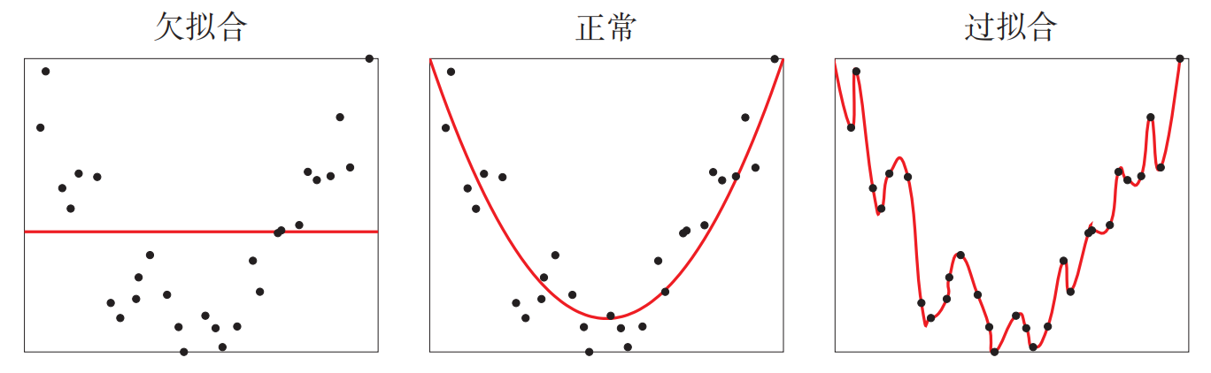
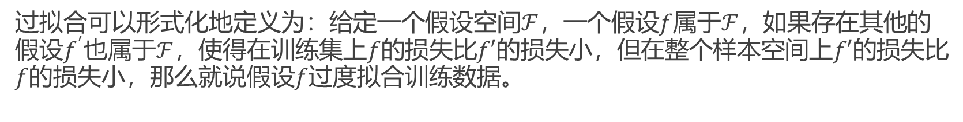
过拟合问题
过拟合可以形式化地定义为：给定一个假设空间$ℱ$，一个假设$f$属于$ℱ$，如果存在其他的假设$f^{′}$也属于$ℱ$，使得在训练集上$f$的损失比$f′$的损失小，但在整个样本空间上$f′$的损失比$f$的损失小，那么就说假设$f$过度拟合训练数据。

Slide 9



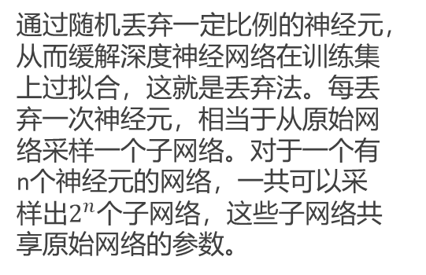

面向过拟合的
算法
权重衰减
提前终止
丢弃法
权重衰减通过在每次更新参数时引入一个衰减系数限制模型复杂度，从而缓解过拟合问题，是一种有效的正则化算法。在标准的随机梯度下降中，权重衰减正则化相当于$ℒ_{2}$正则化。因此，在一些深度学习框架中权重衰减通过$ℒ_{2}$正则化来实现。
在梯度下降优化的过程中，我们可以用验证集上的错误代替期望错误，当验证集的错误率不再下降，就停止模型的迭代。验证集的错误率变化不一定是平缓曲线，可能会在某处先升高再降低，因此，我们需要根据实际任务进行优化，选取恰当的早停窗口。
通过随机丢弃一定比例的神经元，从而缓解深度神经网络在训练集上过拟合，这就是丢弃法。每丢弃一次神经元，相当于从原始网络采样一个子网络。对于一个有n个神经元的网络，一共可以采样出$2^{n}$个子网络，这些子网络共享原始网络的参数。

Slide 10
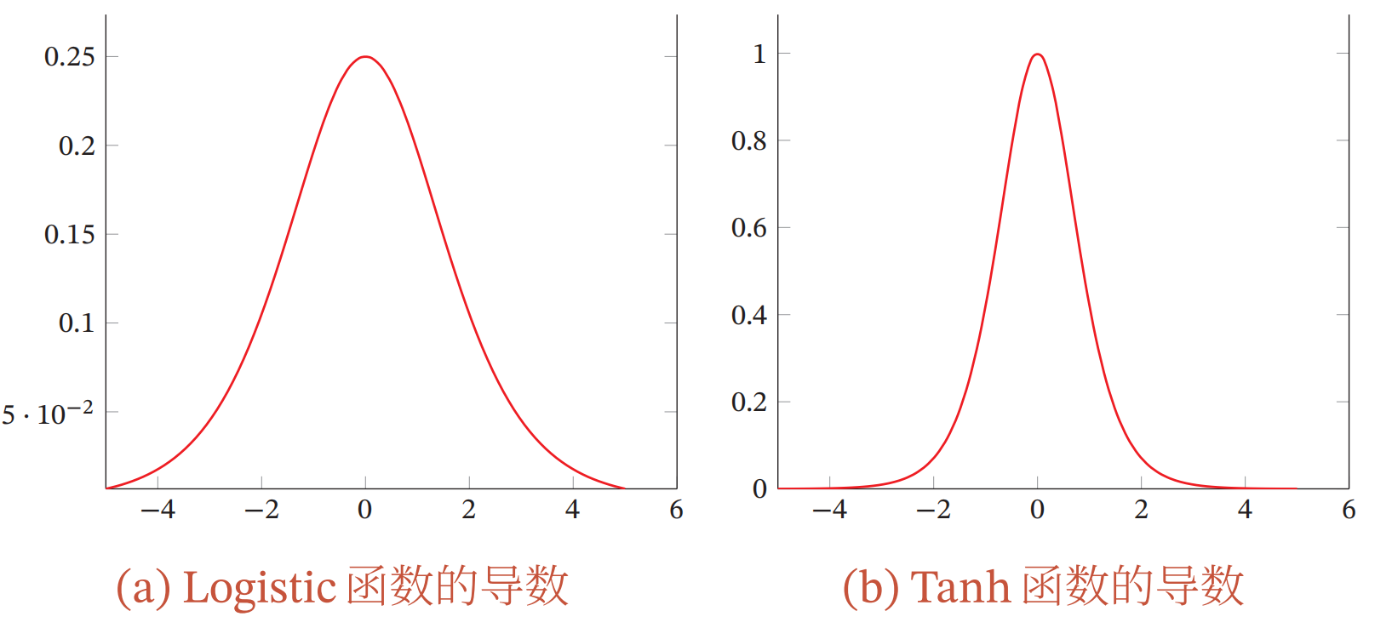
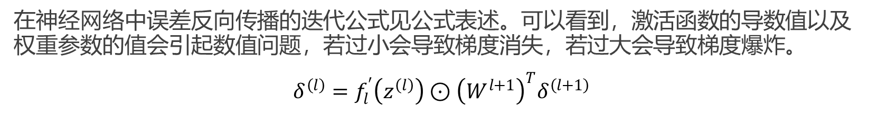
梯度消失/爆炸
问题
在神经网络中误差反向传播的迭代公式见公式表述。可以看到，激活函数的导数值以及权重参数的值会引起数值问题，若过小会导致梯度消失，若过大会导致梯度爆炸。
$$δ^{\left(l\right)}=f_{l}^{′}\left(z^{\left(l\right)}\right)⊙{\left(W^{l+1}\right)}^{T}δ^{\left(l+1\right)}$$

Slide 11
面向梯度消失/爆炸的算法
Xavier初始化
梯度修剪
批量归一化
初始化一个深度网络时，为了缓解梯度消失或爆炸问题，我们尽可能保持每个神经元的输入和输出的方差一致，根据神经元的连接数量来自适应地调整初始化分布的方差，这类方法称为方差缩放，Xavier初始化是其中的一种。
梯度修剪主要用于缓解梯度爆炸问题。在梯度下降中，如果梯度骤增，用大梯度更新参数会使得其远离最优点。梯度修剪通过将梯度的模限制在一个区间内来缓解该问题。主要有两类修剪方式，按值修剪和按模修剪。
批量归一化是逐层归一化算法的一种，通过保持净输入的分布一致，来提高优化的效率，例如将净输入归一化为正态分布。在实践中，一般在仿射变换后，激活函数前进行归一化操作。在小批量随机梯度下降法中近似估计。

Slide 12
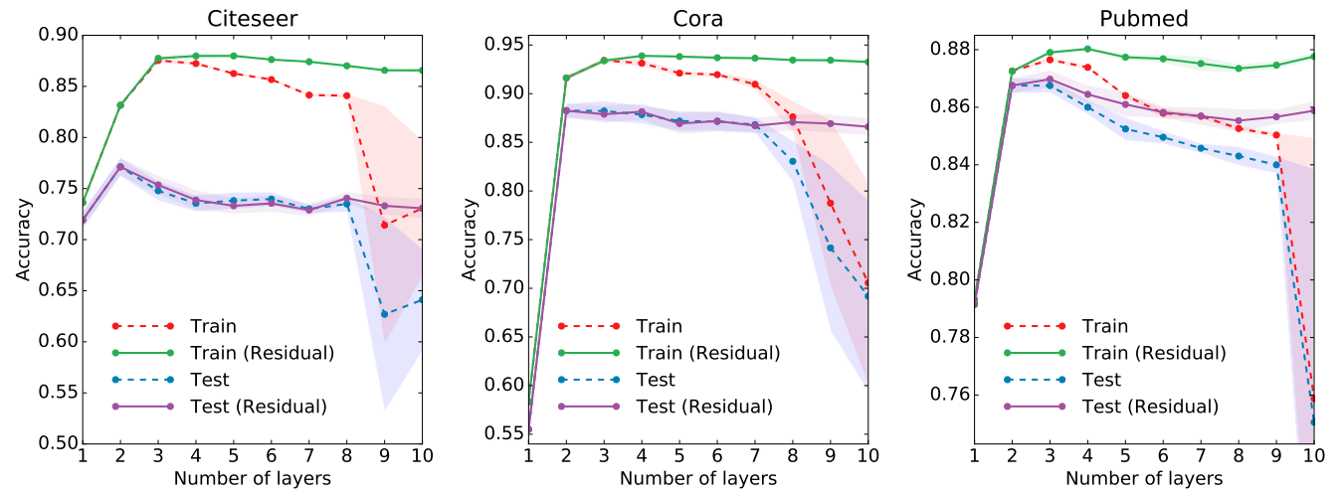
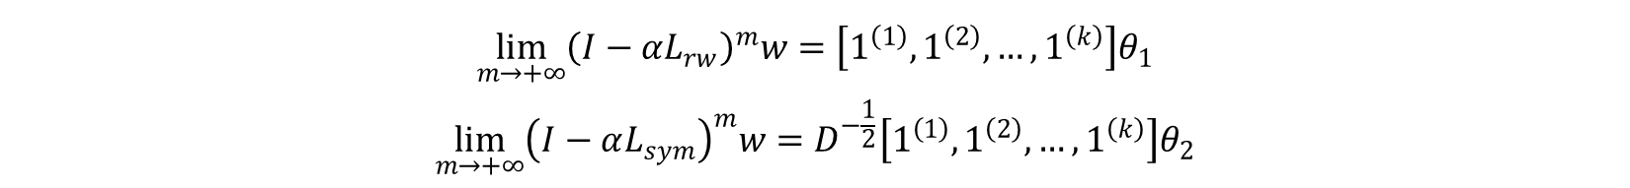
过平滑问题
$$\lim_{m→+∞}{{\left(I−αL_{rw}\right)}^{m}w=\left[1^{\left(1\right)},1^{\left(2\right)},…,1^{\left(k\right)}\right]θ_{1}}$$
$$\lim_{m→+∞}{{\left(I−αL_{sym}\right)}^{m}w=D^{−\frac{1}{2}}\left[1^{\left(1\right)},1^{\left(2\right)},…,1^{\left(k\right)}\right]θ_{2}}$$

Slide 13
面向过平滑的
算法
基于图数据预处理的算法
基于控制邻居权重的算法
根据对过平滑问题的理论分析，只要能够去除不同类簇间的噪声边，就能从根本上解决问题。本文根据经验假设改进了DropEdge，使得被丢弃的边中包含更多噪声边，一类是基于结点相似度的改进，一类是基于结点度数的改进。
我们也可以通过控制结点对邻居结点的聚合权重来缓解过平滑问题。理想情况下，A类簇的结点对位于B类簇的邻居结点的聚合权重为0，不同类簇的结点不会产生混合，过平滑问题得到解决。本文在GAT上做了一点改动，用余弦相似度直接计算相对重要性。

Slide 14

基于平衡局部全局的算法
近距离的邻居比远距离的邻居更重要，并且远距离的邻居容易导致过平滑。如果GCN能够平衡好局部与全局的信息，就能在一定程度上缓解过平滑问题。
我们可以将残差连接应用到GCN，从而组合高低层不同范围的邻居信息。进一步可以使用密集连接加强该作用。
我们在残差连接上引入了权重参数，该参数平衡了局部和全局的相对重要性，α的值越大，说明局部性越重要。
$$H^{\left(l+1\right)}=σ\left({\tilde{D}}^{−\frac{1}{2}}\tilde{A}{\tilde{D}}^{−\frac{1}{2}}H^{\left(l\right)}W^{\left(l\right)}\right)+αH^{\left(l\right)}$$

Slide 15
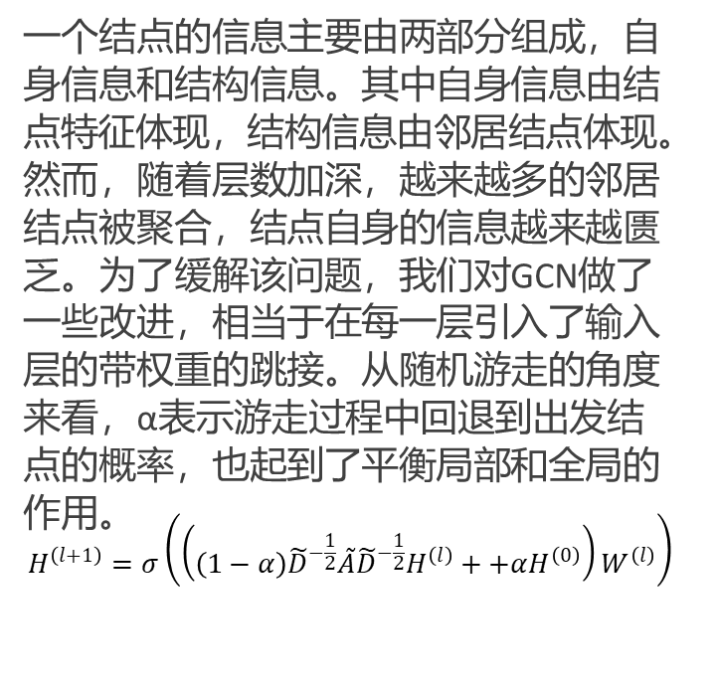
基于增强自身特征的算法
一个结点的信息主要由两部分组成，自身信息和结构信息。其中自身信息由结点特征体现，结构信息由邻居结点体现。然而，随着层数加深，越来越多的邻居结点被聚合，结点自身的信息越来越匮乏。为了缓解该问题，我们对GCN做了一些改进，相当于在每一层引入了输入层的带权重的跳接。从随机游走的角度来看，α表示游走过程中回退到出发结点的概率，也起到了平衡局部和全局的作用。
$$H^{\left(l+1\right)}=σ\left(\left(\left(1−α\right){\tilde{D}}^{−\frac{1}{2}}\tilde{A}{\tilde{D}}^{−\frac{1}{2}}H^{\left(l\right)}++αH^{\left(0\right)}\right)W^{\left(l\right)}\right)$$

Slide 16
3
实验评估与分析
在SGC和GCN模型上针对每种算法做了详尽的实验

Slide 17
实验数据
Dataset | Nodes | Edges | Features | Classes
Cora | 2708 | 5429 | 1433 | 7
Cite. | 3327 | 4732 | 3703 | 6
Pubm. | 19717 | 44338 | 500 | 3
Cham. | 2277 | 36101 | 2325 | 4
Squi. | 5201 | 217073 | 2089 | 4
Actor | 7600 | 33544 | 931 | 4
Corn. | 183 | 295 | 1703 | 5
Texa. | 183 | 309 | 1703 | 5
Wisc. | 251 | 499 | 1703 | 5
Citiation networks：Cora、Citeseer和Pubmed是3个标准的引用网络基准数据集。
WebKB：WebKB是从各大学计算机系收集的网页数据集，我们使用了它的3个子集：Cornell、Texas和Wisconsin。
Actor co-occurrence network：该数据集是电影-导演-演员-编剧网络的诱导子图，只包含了演员。
Wikipedia network：Chameleon和Squirrel是维基百科中特定主题下的page-page网络。

Slide 18
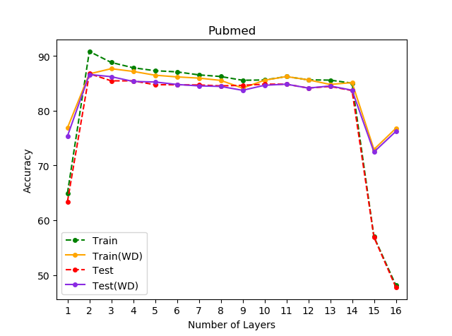
权重衰减
(过拟合)
数据集 | 模型 | 2层 | 4层 | 8层 | 16层
Cora | GCN | 87.15 | 85.94 | 86.35 | 26.51
 | GCN(WD) | 85.94 | 87.55 | 85.94 | 42.17
Citeseer | GCN | 76.42 | 75.94 | 72.64 | 63.21
 | GCN(WD) | 76.42 | 75 | 75 | 72.64
Pubmed | GCN | 86.87 | 85.6 | 84.43 | 59.99
 | GCN(WD) | 85.55 | 86.11 | 84.69 | 70.59
实验中采用了$ℒ_{2}$正则化，层数为$[1,8]$时正则化系数设置为${10}^{−3}$，层数为[9,16]时正则化系数设置为${10}^{−2}$。

Slide 19
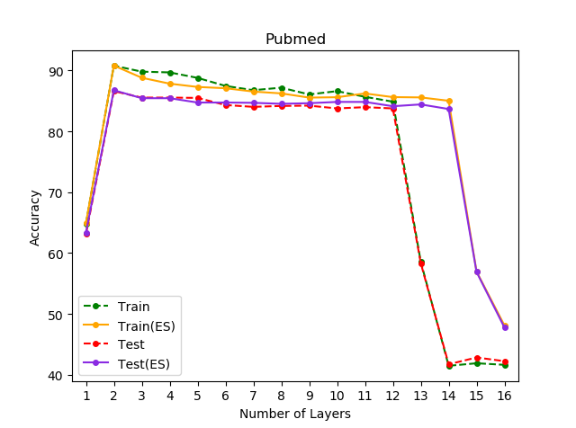
提前终止
(过拟合)
数据集 | 模型 | 2层 | 4层 | 8层 | 16层
Cora | GCN | 85.14 | 83.94 | 85.14 | 26.51
 | GCN(ES) | 87.15 | 85.94 | 86.35 | 26.51
Citeseer | GCN | 69.81 | 67.92 | 68.4 | 62.81
 | GCN(ES) | 76.42 | 75.94 | 72.64 | 63.21
Pubmed | GCN | 86.46 | 84.94 | 84.08 | 40.37
 | GCN(ES) | 86.87 | 85.6 | 84.43 | 59.99
实验中采用了第三类停止标准，以准确率作为早停指标。在其他算法的实验中，我们用该提前终止作为剪枝算法，以节省不必要的训练开销。不使用提前终止算法时，训练轮数设置为400轮。使用提前终止算法时，训练轮数设置为400轮，变化窗口设置为50轮。

Slide 20
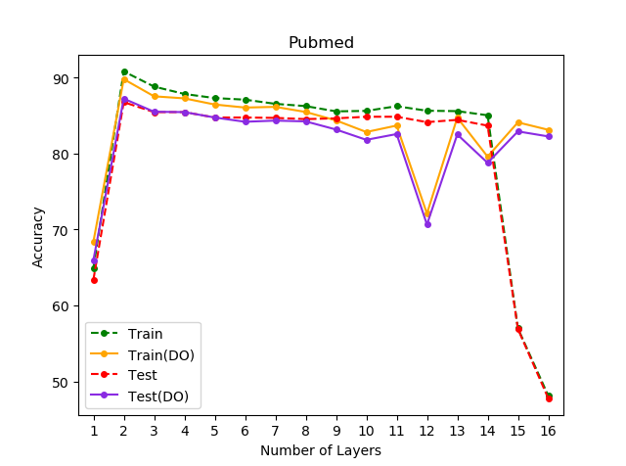
丢弃法
(过拟合)
数据集 | 模型 | 2层 | 4层 | 8层 | 16层
Cora | GCN | 87.15 | 85.94 | 86.35 | 26.51
 | GCN(DO) | 88.76 | 87.15 | 87.95 | 33.33
Citeseer | GCN | 76.42 | 75.94 | 72.64 | 63.21
 | GCN(DO) | 75.94 | 75.94 | 74.53 | 76.42
Pubmed | GCN | 86.87 | 85.6 | 84.43 | 59.99
 | GCN(DO) | 88.44 | 85.85 | 84.94 | 82.25
实验中的保留率统一设置为0.5。

Slide 21
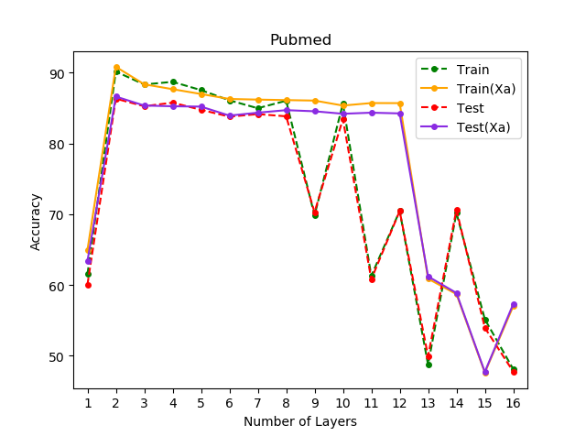
Xavier初始化
(梯度消失/爆炸)
数据集 | 模型 | 2层 | 4层 | 8层 | 16层
Cora | GCN | 86.35 | 83.13 | 86.35 | 30.92
 | GCN(Xa) | 87.15 | 89.16 | 85.14 | 30.92
Citeseer | GCN | 76.89 | 74.06 | 71.7 | 65.28
 | GCN(Xa) | 79.25 | 76.89 | 75.94 | 64.32
Pubmed | GCN | 86.56 | 85.5 | 84.03 | 44.02
 | GCN(Xa) | 86.41 | 85.8 | 83.37 | 54.87
实验中GCN采用tanh激活函数，所以需要将方差乘以一个缩放因子。

Slide 22
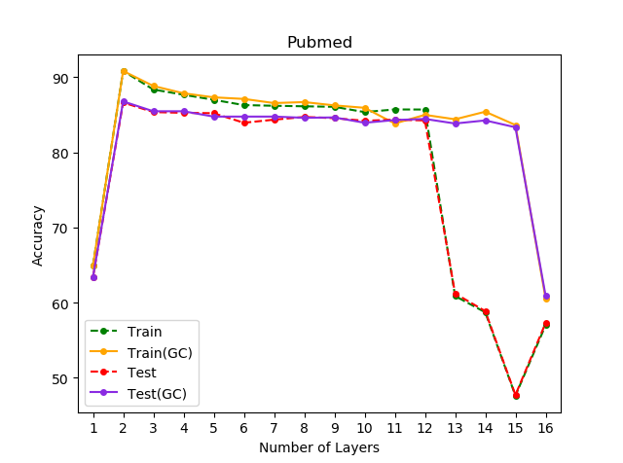
梯度修剪
(梯度消失/爆炸)
数据集 | 模型 | 2层 | 4层 | 8层 | 16层
Cora | GCN | 87.15 | 89.16 | 85.14 | 30.92
 | GCN(GC) | 87.15 | 85.94 | 85.54 | 69.08
Citeseer | GCN | 79.25 | 76.89 | 75.94 | 64.32
 | GCN(GC) | 76.42 | 75.94 | 72.64 | 71.23
Pubmed | GCN | 86.41 | 85.8 | 83.37 | 54.87
 | GCN(GC) | 86.87 | 85.6 | 84.43 | 60.9
实验中采用按模修剪，使用$L_{2}$范数，阈值b设置为2。

Slide 23
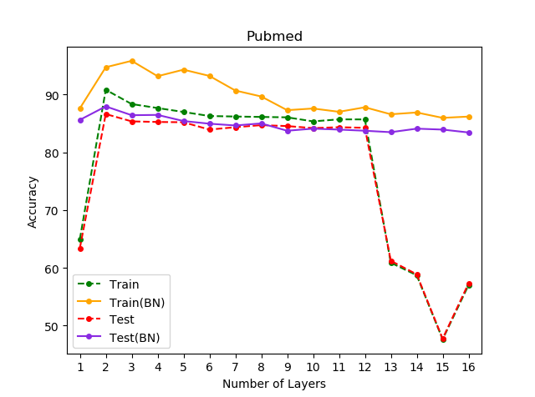
批量归一化
(梯度消失/爆炸)
数据集 | 模型 | 2层 | 4层 | 8层 | 16层
Cora | GCN | 87.15 | 89.16 | 85.14 | 30.92
 | GCN(BN) | 77.51 | 77.51 | 81.93 | 85.54
Citeseer | GCN | 79.25 | 76.89 | 75.94 | 64.32
 | GCN(BN) | 67.92 | 61.79 | 70.28 | 73.58
Pubmed | GCN | 86.41 | 85.8 | 83.37 | 54.87
 | GCN(BN) | 87.73 | 85.45 | 83.92 | 83.57
实验中，ε的值设置为10^(-5)，移动平均的动量值设置为0.1，缩放和平移变量为可学习参数。由于GCN的几个基准数据集规模都比较小，所以实际上计算的是整个训练集上的均值和方差。

Slide 24
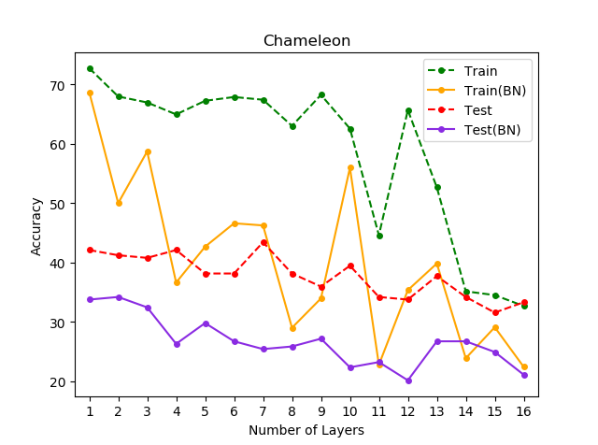
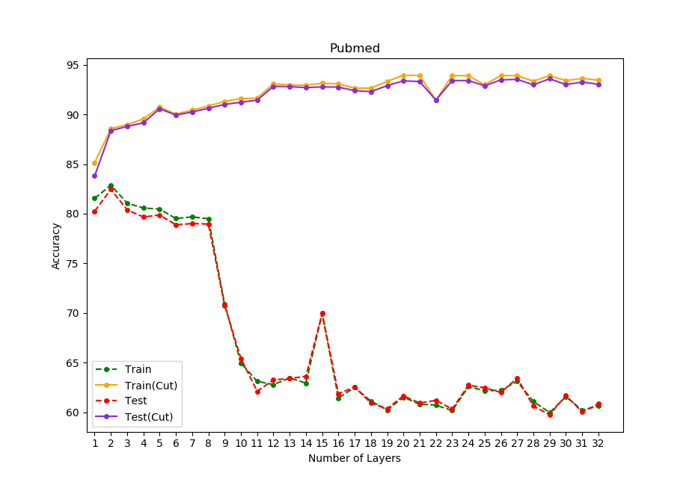
实验验证
(过平滑)
在密集连接图数据集Chameleon上对批量归一化进行的实验。
用SGC模型对过平滑理论分析进行验证，排除了其他因素的干扰。

Slide 25
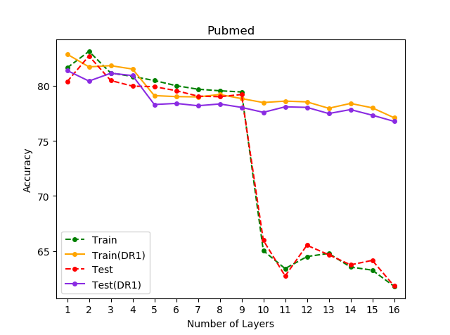
基于图数据预处理的算法（过平滑）
模型 | SGC | SGC(DR0) | SGC(DR1) | GCN | GCN(DR0) | GCN(DR1)
Cora | 84.34(3) | 85.54(2) | 84.34(3) | 87.95(3) | 86.75(6) | 87.35(4)
Cite. | 76.89(2) | 75.24(1) | 77.36(2) | 76.18(2) | 76.65(2) | 76.65(2)
Pubm. | 82.25(1) | 82.18(2) | 82.3(2) | 86.92(2) | 87.04(2) | 87.2(2)
Cham. | 42.98(2) | 41.01(2) | 45.83(2) | 43.2(2) | 44.3(2) | 46.27(1)
Squi. | 28.28(5) | 28.31(2) | 29.17(2) | 27.83(6) | 27.64(2) | 29.08(2)
Actor | 28.51(1) | 28.09(1) | 34.93(1) | 27.63(2) | 27.76(2) | 33.55(3)
Corn. | 26.32(1) | 34.21(2) | 34.21(4) | 26.32(2) | 26.32(1) | 63.16(3)
Texa. | 64.91(2) | 65.79(1) | 73.68(2) | 68.42(2) | 63.16(2) | 71.05(3)
Wisc. | 60.26(2) | 59.62(4) | 80.77(4) | 57.69(2) | 57.69(2) | 82.69(5)
实验中采用基于结点相似度的改进算法，将原算法DropEdge作为对照组之一，分别在SGC和GCN模型上进行了实验。我们用网格搜索对丢弃比例超参数α进行了优化。

Slide 26
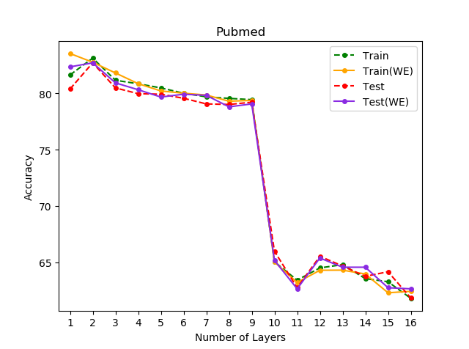
基于控制邻居权重的算法（过平滑）
模型 | SGC | SGC(WE) | GCN | GCN(WE)
Cora | 84.34(3) | 85.34(3) | 87.95(3) | 87.55(2)
Cite. | 76.89(2) | 74.76(1) | 76.18(2) | 76.42(2)
Pubm. | 82.25(1) | 82.96(2) | 86.92(2) | 87.22(3)
Cham. | 42.98(2) | 45.83(4) | 43.2(2) | 46.49(3)
Squi. | 28.28(5) | 28.98(4) | 27.83(6) | 29.17(1)
Actor | 28.51(1) | 33.22(1) | 27.63(2) | 33.03(1)
Corn. | 26.32(1) | 26.32(1) | 26.32(2) | 26.32(1)
Texa. | 64.91(2) | 68.42(1) | 68.42(2) | 68.42(2)
Wisc. | 60.26(2) | 63.46(1) | 57.69(2) | 59.85(3)
从表格可以看出，整体上SGC、GCN的性能有些许提升。从右图可以看出，该方法并不能缓解过平滑问题，噪声边的权重确实降低了，但是仍然是一个正值，经过多层聚合叠加后，不同类簇的结点特征还是发生了混合。

Slide 27
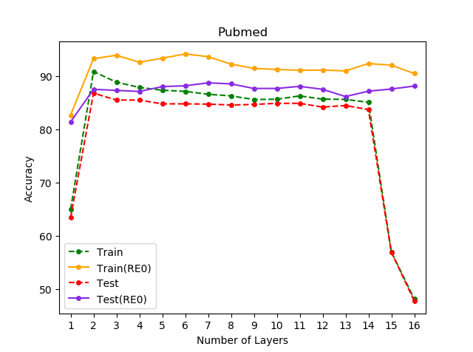
基于平衡局部全局的算法（过平滑）
模型 | GCN | GCN(RES0) | GCN(RES1) | GCN(DEN)
Cora | 87.95(3) | 87.15(6) | 87.55(3) | 85.74(2)
Cite. | 76.18(2) | 76.89(2) | 78.07(2) | 76.65(2)
Pubm. | 86.92(2) | 88.18(5) | 88.59(5) | 86.82(6)
Cham. | 43.2(2) | 46.49(1) | 49.12(1) | 43.64(4)
Squi. | 27.83(6) | 30.81(8) | 30.71(8) | 27.83(7)
Actor | 27.63(2) | 33.88(1) | 34.54(1) | 26.71(2)
Corn. | 26.32(2) | 34.21(2) | 60.53(2) | 26.32(2)
Texa. | 68.42(2) | 71.05(1) | 78.95(4) | 68.42(8)
Wisc. | 57.69(2) | 65.38(1) | 75.0(2) | 59.62(2)
我们用GCN模型实验了残差连接，带权重的改进残差连接和密集连接，分别用GCN（RES0）、GCN（RES1）和GCN（DEN）表示。通过网格搜索算法对权重超参数进行了优化。

Slide 28
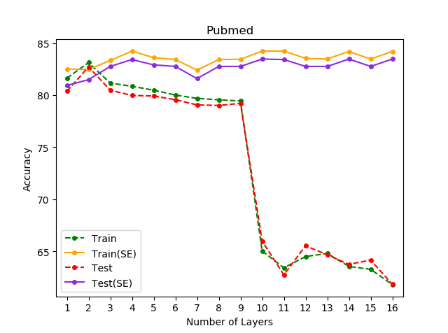
基于增强自身特征的算法（过平滑）
模型 | SGC | SGC(SE) | GCN | GCN(SE)
Cora | 84.34(3) | 84.34(6) | 87.95(3) | 87.75(3)
Cite. | 76.89(2) | 78.3(1) | 76.18(2) | 77.12(2)
Pubm. | 82.25(1) | 83.22(2) | 86.92(2) | 86.71(2)
Cham. | 42.98(2) | 48.25(5) | 43.2(2) | 43.86(3)
Squi. | 28.28(5) | 30.9(4) | 27.83(6) | 30.04(2)
Actor | 28.51(1) | 37.11(1) | 27.63(2) | 32.43(2)
Corn. | 26.32(1) | 26.32(1) | 26.32(2) | 50.0(1)
Texa. | 64.91(2) | 68.42(2) | 68.42(2) | 71.05(3)
Wisc. | 60.26(2) | 65.38(1) | 57.69(2) | 65.38(1)
实验中采用网格搜索进行超参数寻优。可以看到，该算法对过平滑问题的缓解效果最好。

Slide 29
4
论文总结与展望
本文通过理论分析和实验验证相结合的方式进行了研究

Slide 30
论文总结与展望
本文结论
创新之处
不足之处
过拟合和梯度消失/爆炸都不是限制图卷积神经网络加深的主要原因，已有的几种传统算法足以缓解这些问题，但是无法阻止随着层数增加模型性能的骤降。过平滑是限制图卷积神经网络加深的主要原因，本文提出的几种算法大大缓解了该问题，在多个数据集上取得了显著的效果。
本文分别系统地对GCN中的过拟合、梯度消失/爆炸、过平滑这几个问题进行了研究。针对过平滑问题，设计了验证实验，并采用SGC模型进行实验，排除了其他因素的影响，使结果更具说服力。此外，基于对过平滑的分析，以及已有模型的缺点，提出了一些改进的算法。
尽管本文引入或提出的算法在多个数据集上取得了较好的表现，但是由于图神经网络的基准数据集规模较小，因此实验结果对算法表现的区分度还不够。最近有研究者新提出了几个中等规模的图基准数据集，后续可以在这些数据集上进一步开展实验。此外，个别算法也存在着缺陷。

Slide 31
感谢老师的指导与评阅
Thank you for guidance and review

